Slide 1

Что такое санитарное тестирование
Быстрая и целенаправленная проверка конкретной области программы после небольшого изменения.
Фокус
Объём
Только изменённый участок и ближайшая функциональность
Не требует полной проверки всего приложения
Цель
Проверка здравого смысла перед углублённым тестированием

Slide 2

Когда применяется санитарное тестирование
Используется при получении новой версии с локальным или небольшим изменением.
Исправление конкретного дефекта
Корректировка правила обработки данных
Небольшие доработки существующей функции
Особенно полезно при регулярном сопровождении продукта

Slide 3
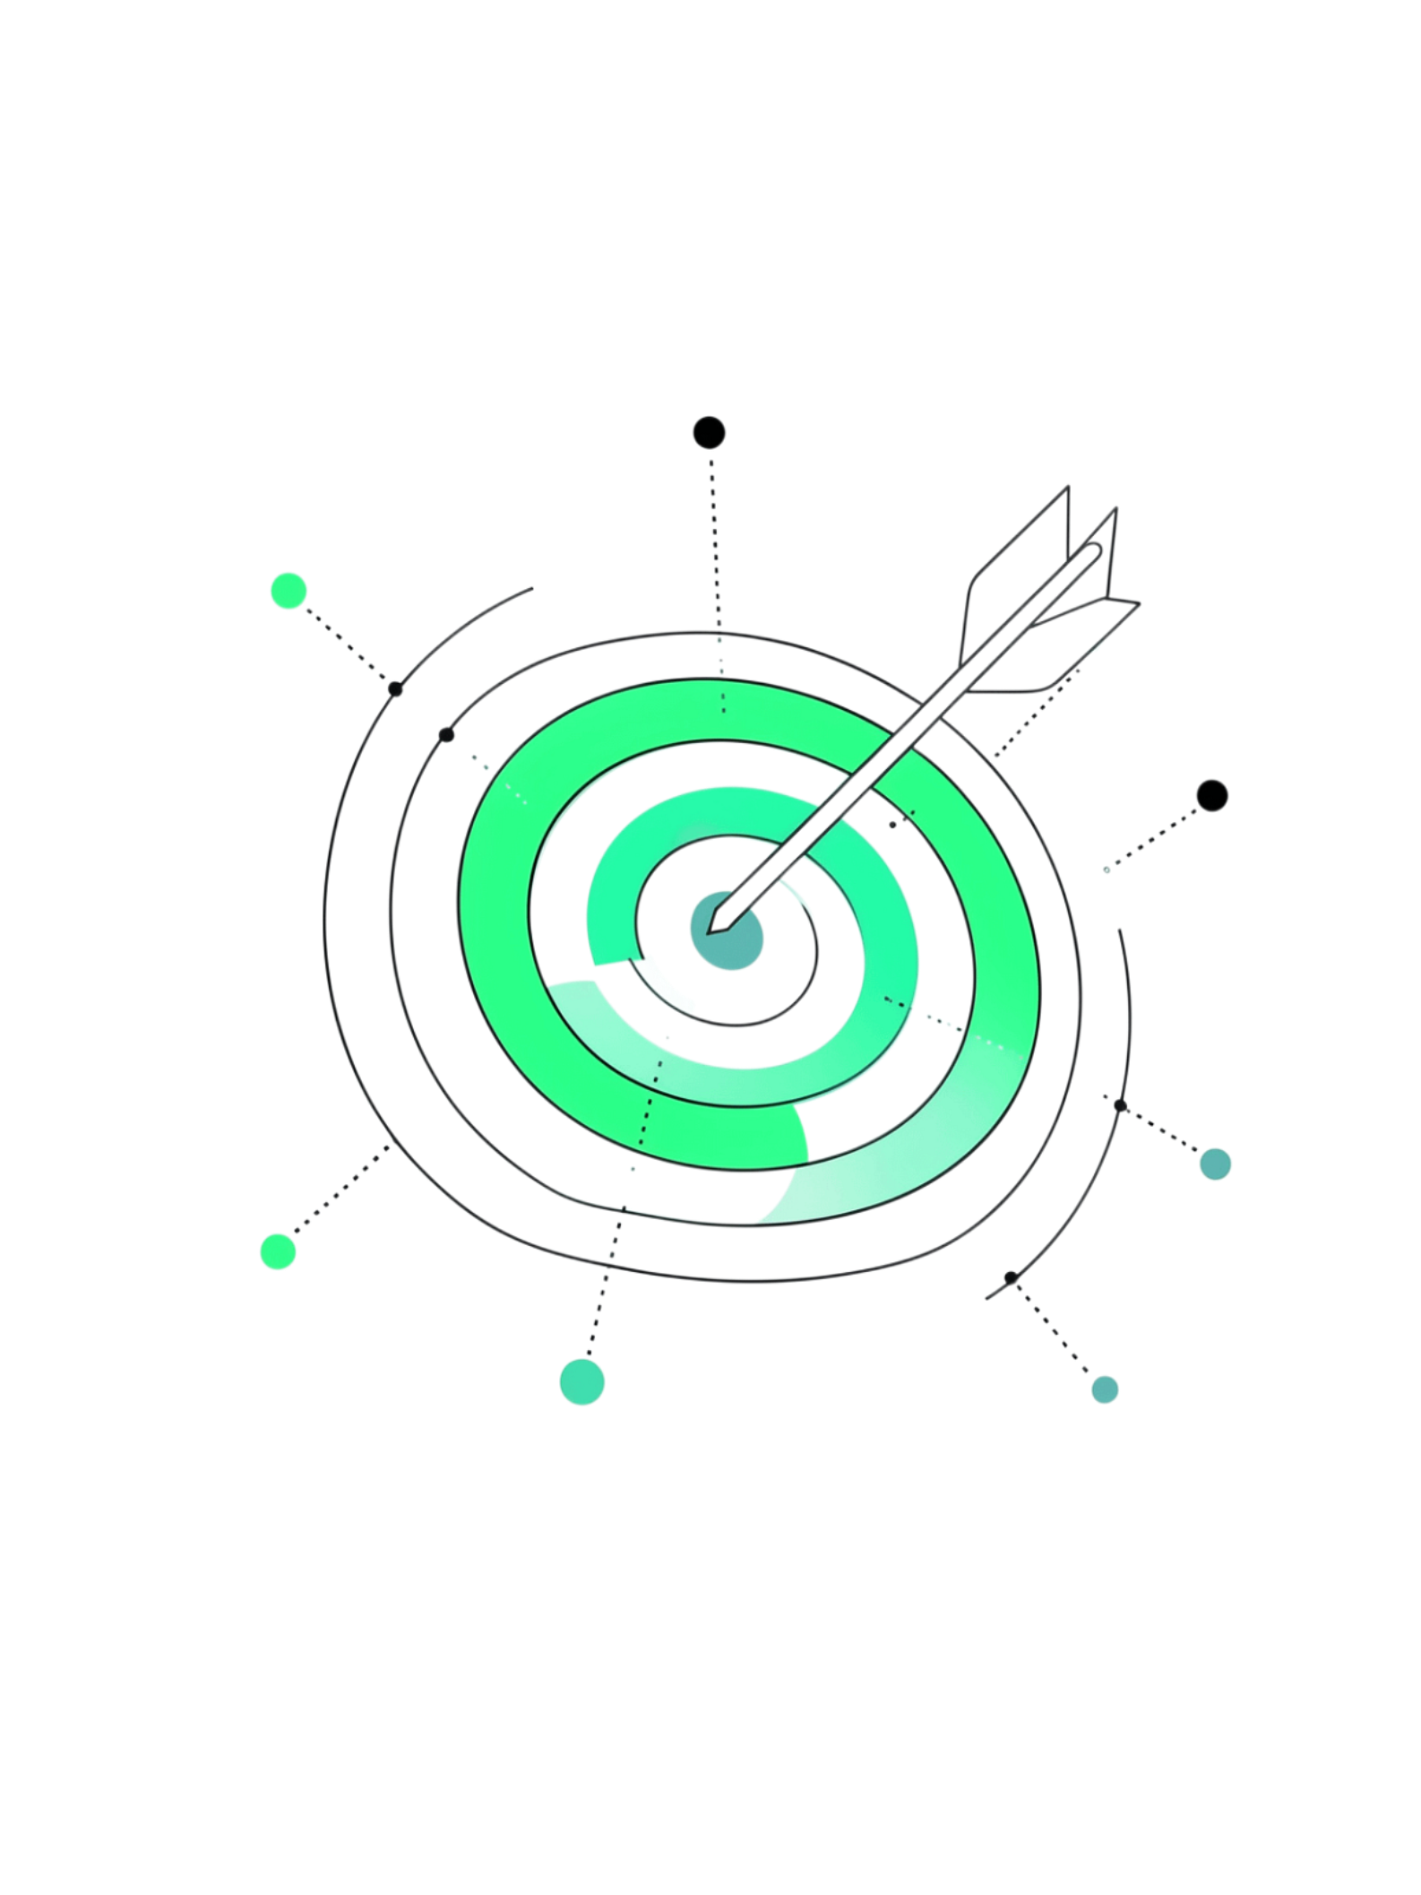
Узкая область санитарной проверки
Главная характеристика — ограниченная и заранее определённая область проверки.
Только изменённое
Проверка исключительно изменённого участка кода
Связанные условия
Несколько непосредственно связанных сценариев
Осознанное исключение
Удалённые функции сознательно не проверяются
Быстрый результат
Конкретный вывод по конкретному участку

Slide 4
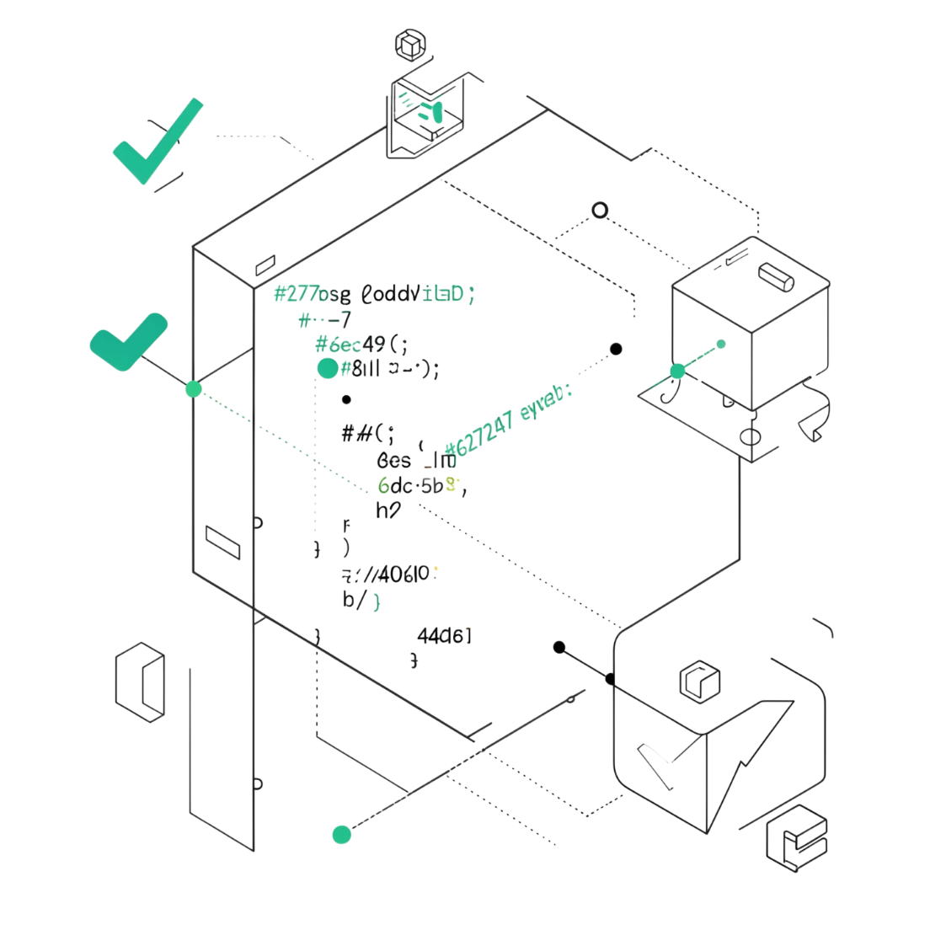
Санитарное тестирование после исправления дефекта
Типичный сценарий
Получена версия с исправленной ошибкой. Нужно быстро убедиться, что исправление работает, прежде чем запускать полный цикл проверки.
Убедиться, что изменённая область работает ожидаемо
Проверить основной сценарий, где возникала ошибка
Протестировать несколько близких условий
Быстро оценить качество до глубокой проверки

Slide 5
Проверка ближайшей связанной функциональности
Санитарное тестирование включает проверку соседней логики, связанной с изменением.
Смежные сценарии
Данные
Ограниченная область
Изменение часто влияет на соседние ветки логики
Проверка сохранения и корректного отображения данных
Только прямые связи с изменённой функцией

Slide 6
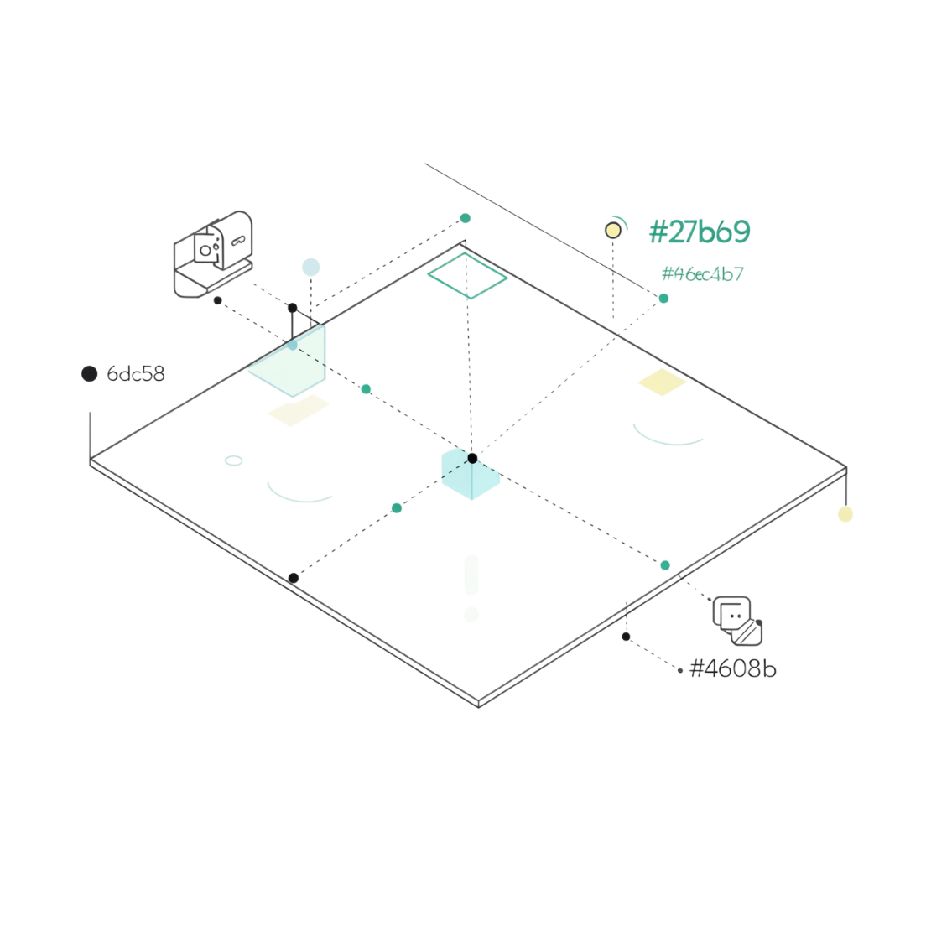

Глубина санитарного тестирования
Проверка выполняется поверхностно, но точно в выбранной области.
Небольшая функциональная область
Убеждение в работоспособности основной логики
Несколько очевидных условий, относящихся к изменению
Не требует исследования всех возможных комбинаций
Санитарное тестирование — это не регрессия. Глубина намеренно ограничена.

Slide 7

Санитарное тестирование и бизнес-логика изменения
Понимание смысла доработки — основа правильной санитарной проверки.
01
Изучить изменение
Разобраться в содержании доработки перед началом тестирования
02
Определить правила
Выявить новые или изменённые правила обработки
03
Выбрать сценарии
Сформировать проверки на основе ожидаемого поведения
04
Целевая проверка
Тестировать осознанно, а не случайно

Slide 8
Решение по результатам Sanity Testing
Результат санитарной проверки определяет дальнейший путь работы с версией.
✅ Основные сценарии работают
❌ Обнаружена серьёзная проблема
Переход к подробному тестированию. Версия готова к углублённой проверке.
Возврат на исправление. Нет смысла тратить время на полный цикл.
Итог
Санитарное тестирование — контрольный шаг, определяющий готовность версии к дальнейшей работе.

Slide 9
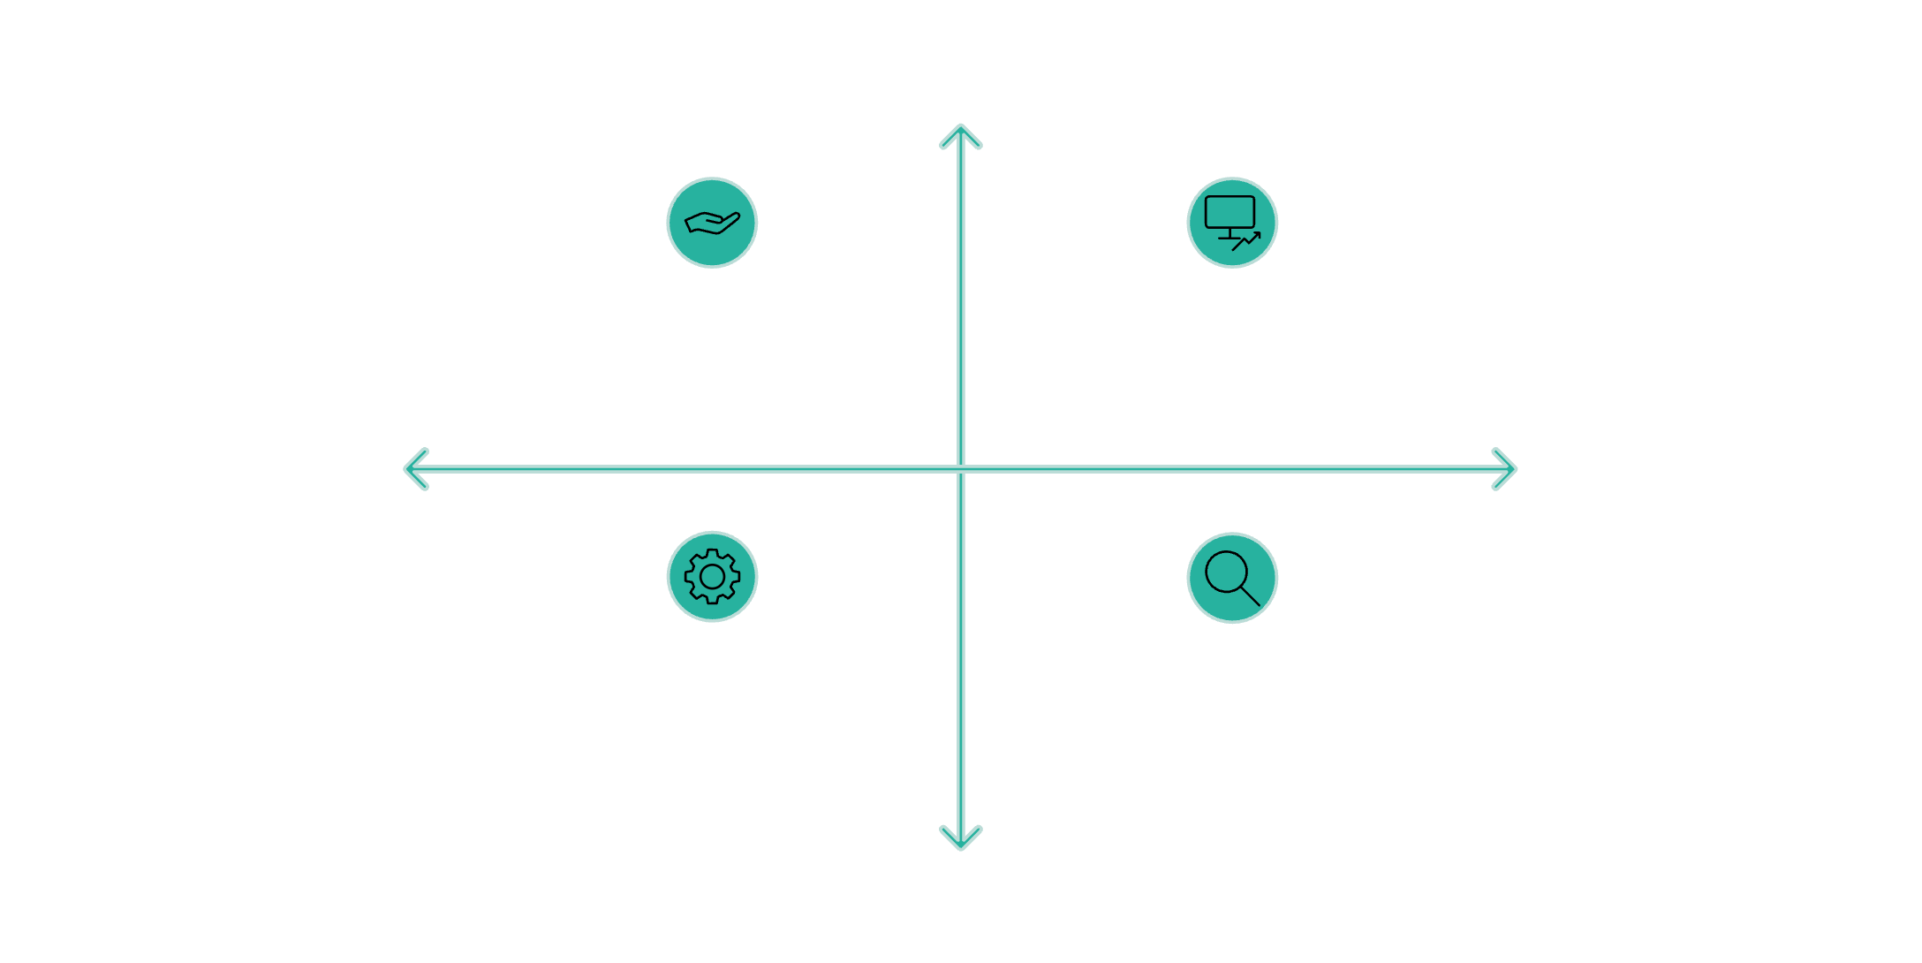
Ручное и автоматизированное санитарное тестирование
Высокая точность
Что важно помнить
Способ выполнения не меняет суть подхода.
Ручное: новая логика и оценка
Автоматизация: регулярные проверки
Разовая оценка
Частота выполнения
Ручное — для новой логики и быстрой оценки
Автоматизация — для регулярных типовых проверок
Главное — узкая направленность и быстрый результат
Авто: стабильность и масштаб
Ручное: быстрые ад-хок проверки
Низкая точность

Slide 10

Практическое значение санитарного тестирования
На практике sanity testing экономит время и помогает сфокусироваться на конкретной доработке.
Экономия времени
Быстрая оценка
Не тратит ресурсы на глубокую проверку заведомо неработающей версии
Базовая работоспособность изменения определяется за минимальное время
Точка принятия решения
Переход к подробному тестированию только при подтверждённой базовой работоспособности

